Slide 1
第三次 UML语言的基本图形（Basic diagram of UML）
任课老师：黄武

Slide 2
提纲
类图
时序图
组件图
部署图

Slide 3
1. 类图概述
静态视图（Static View）是UML的基础，它展现了整个系统的静态结构组成及特征
静态视图包括了类图、对象图和包图
类图表述系统中类的静态结构，不仅描述了系统中的类，还表示了类之间的各种关系，比如：关联、依赖、泛化、实现等

Slide 4
1.1 类图概述——重要性
James Rumbaugh对类的定义：类（Classs）是具有相似结构、行为和关系的一组对象的描述符
类 + 类的关系 = 类图
类图技术是面向对象设计方法的核心，UML等建模工具主要根据类图来产生代码，所以在UML的9个图中，类图是基石，最为重要

Slide 5
1.2 类图概述——类图的作用
通常以下面的三种方法使用类图：
对系统的词汇建模
从需求描述中发现类以及它的责任
对简单协作建模
通过对类之间合作行为进行建模发现类之间的交互关系
对逻辑数据库模式建模
对永久存贮的数据进行建模

Slide 6
1.3 类图的表示
类图表示概述
类的表示
类名的要求
类属性的表示
类操作的表示

Slide 7
1.3.1 类图表示概述
客户
保险单
属于
- 客户名：字符串=缺省值
1
isPrepaid:Boolean
地 址：字符串
price:Money
0::*
签订
+ 取地 址（客户名）：字符串
dispatch()
1
{ if customer.creditRating is “poor”, the Order.isPrepaid set be true }
团体客户
个体客户
contractName
creditCardNo
creditRating
certificationNo
creditLimit
remind()
{ credtRating()-- }
保险单上的项目
quantity：Integer
price:Money
1
isSatisfied:Boolean
保险类别
金融保险系统类图

Slide 8
1.3.2 类的表示
在UML中，类表示为一个划分为三个格子的长方形，最上面是类的名字，中间是类的属性，下面是类的方法。除了类的名字必须要之外，下面两行可以省略
Student
类名
nameage
属性
方法
getName()getAge()

Slide 9
1.3.3 类元素的可见性
标志 可见性属性
+ Public
# Protected
- Private
~ Package
UML支持的可见性类型标志

Slide 10
1.3.4 类名的要求
每个类必须有一个名字，类名可以是简单名字或者复杂名字
1. 简单名字，即类名
Student， Teacher等等
复杂名字，包名：类名
Department::Student
School::Teacher

Slide 11
1.3.5 类名的约定
在UML语言中，类名有如下约定：
1. 类名的首字母大写，放在矩形的顶部
2. 如果类名由两个单词组成，那么两个单词合并，各个单词的首字母大写
如：BankAccount
3. 如果类名是正体字，表示这个类可以被实例化，如果是斜体字说明是抽象类，
如：Student，Shape

Slide 12
1.3.6 类属性的表示
类的属性放在类矩形框的中间，一般的表示形式为：
[可见性] 名称[：类型] [= 默认值 ][{约束特性}] /// []类的内容表示可选项
如：
- name:String = “John” {must be string}
- age:Integer = 18 {Between 0 and 150}

Slide 13
1.3.7 类属性的约定
在UML语言中，类属性的约定如下：
1. 如果属性由一个单词构成，这个单词全部小写
如：name, age
2. 如果属性由多个单词组成，那么将多个单词合并，除了第一个单词外，其余单词的首字母大写
如：computerModel, deskHeight

Slide 14
1.3.8 类操作的表示
类的操作即类中的方法，通常放在类矩形框的底部，其形式如下：
[可见性] 名字 [(参数列表) ][:返回值类型] ][{约束特性}]
/// 方括号[ ]内的内容表示可选项
如：
+getStudentName(in No: Integer):String
setValue(in value:Double)

Slide 15
1.3.9 类操作的约定
在UML语言中，类操作的约定如下：
1. 如果方法名由一个单词构成，这个单词全部小写
如：add(), sub(), swap()
2. 如果方法名由多个单词组成，那么将多个单词合并，除了第一个单词外，其余单词的首字母大写
如：getAccount(), drawLine()

Slide 16
1.4 类图的关系
类图关系概述
依赖关系（Dependency）
泛化关系（Generalization）
实现关系（Realization）
关联关系（Association）

Slide 17
1.4.1类图关系概述
关系（Relationship）是事物之间的联系
类图中包含两大类事物：类及类之间的关系，类是对客观世界的抽象，而关系将这些类彼此之间联系起来，交换信息，构成问题的解决方案
类图包含四种基本的关系：依赖，泛化，实现和关联。在不同的建模语言中，这些关系的名称略有不同

Slide 18
1.4.2 依赖关系（Dependency）
如果有两个类A与B，当我们修改A类时会引起B类的修改，我们称类B依赖于类A。
依赖关系可能由各种原因引起，比如一个类向另一个类发送消息；一个类是另一个类的数据成员，一个类是另一个类的某个操作参数等(use a关系)
UML中包含了4种依赖关系：使用(Usage)依赖，抽象(Abstraction)依赖，授权(Permission)依赖和绑定(Binding)依赖

Slide 19
1.4.2.1 依赖关系的表示
在UML语言中，采用虚线加箭头的方式表示依赖关系，箭头指向被依赖的对象
例如：
显示类
定时器类
刷新屏幕
时间到
客户
依赖关系
提供者

Slide 20
1.4.3 泛化关系（Generalization）
泛化关系是一般事物（称为超类或父类）与该事物的较为特殊种类（称为子类）之间的关系，又称为继承关系
泛化关系的三个特点：
子类具有父类的全部特征
子类还包含自己额外的特征
父类出现的地方，子类也可以出现

Slide 21
1.4.3.1 泛化关系的表示
在UML语言中，采用空心箭头+实线（如果父类是接口，则采用虚线）的方式表示泛化关系，箭头指向父类
类的继承
接口的继承

Slide 22
1.4.3.2 泛化关系的表示举例
BankAccount
owner:String
balance:Dollars
deposit(amount:Dollars)
withdrawl(amout:Dollars)
CheckingAccount
SavingAccount
insufficientFundsFee:Dollars
annualRate:Percentage
processCheck(checkProcess:Check)
depositMonthInterest()
withdrawl(amout:Dollars)
withdrawl(amout:Dollars)
泛化关系举例

Slide 23
1.4.4 实现关系（Realization）
实现关系是规格说明和实现间的关系，它表示不继承结构只继承行为
大多数情况下，实现关系用来规定接口和实现接口的类或组件之间的关系
可以在两种情况下使用实现关系
在接口与实现该接口的类之间
在用例以及实现该用例的协作之间

Slide 24
1.4.5 接口（Interface）
接口是外部与对象进行交互的手段，它是一个类提供给另一个类的一组外部可见的操作
一个类和它的接口之间的关系叫做实现
我们可以使用两种方式来表示接口
使用矩形框表示，并在矩形中加入<<interface>>说明是接口
将接口表示为一个小圆圈，并和实现它的类用一条连线进行连接（lollipop）

Slide 25
1.4.6 接口的表示
汽车类
司机
<<interface>>
方向盘
？？关系
？？关系
汽车类
方向盘
简化表示
前灯
接口的表示

Slide 26
1.4.7 接口的继承
一个类可以有多个接口，一个接口也可以被多个类实现
例如
<<interface>>
Compare
Compare(obj1, obj2):bool
Professor
Student
salary:Dollars
major:String

Slide 27
1.5 关联关系（Association）
关联是一种结构关系，它指明一个类与另一个类在类间的联系，表示类之间的连接，它使一个类的可见属性和方法被另一个类使用
关联关系包括：双向关联，单向关联，聚合和反射关联
除聚合关系外，关联关系通常使用实线+箭头的方式表示

Slide 28
1.5.1 关联的表示
关联用于连接两个类，下面列举一下关联：
为球队效力
球员
球队
员工
雇佣球员
雇主
0..*
1
服务
{有序}
银行出纳员
顾客
选择
文科
高中生
{或}
选择
理科

Slide 29
1.5.2 关联关系的多重值
表示 含义
0..n 0或n个
0..* 0或任意多个
* 0或任意多个
n n个
UML关联关系的多重值和它们的表示

Slide 30
1.5.3 双向关联
双向关联表示两个类之间彼此知道相互之间的联系，默认情况下都假定双向关联
双向关联采用连接两个类的实线表示，在线的一端，可以放置角色名和多重值
航班
0..*
分配飞机
飞机
分配航班
0..1

Slide 31
1.5.4 单向关联
单向关联表示只有一个类知道这种联系的存在，另一个类则不知道
单向关联表示为一条带有指向已知类的开放箭头实线，也可包含角色名与多重值
OverdrawAccountsReport
BankAccount
overdrawAccounts
generatedOn : Date
0..*
Refresh( )

Slide 32
1.5.5 聚合
聚合（Aggregation）是一种特殊的关联形式，用于描述整体与局部的关系
聚合包含两类：
基本聚合（Aggregation）
组合聚合（Composition）

Slide 33
1.5.5.1 基本聚合
基本聚合表示一个类是另外一个类的组成部分，但各个组成部分可以与整体单独存在
基本聚合表示：空心菱形+实线
比如，汽车与车轮的关系
Car
Wheel
wheels
4

Slide 34
1.5.5.2 组合聚合
组合聚合表示一个子类的生命周期依赖于父类实例的生命周期，子类不能单独存在
组合聚合表示：实心菱形+实线
比如，窗口与菜单的关系
窗口
拥有
菜单
0..*

Slide 35
1.6 建立类图
在软件开发的不同阶段都使用到类图，但这些类图表示了不同层次的抽象，在需求分析阶段，类图研究领域概念；在设计阶段，类图描述类与类之间的接口；而在实现阶段，类图描述软件系统中类的实现
根据上面的描述，类图具有不同的层次

Slide 36
1.6.1 类图的层次结构
概念层：描述应用领域的概念，与现实世界相关
说明层：描述软件的接口部分
实现层：揭示软件的实现部分，此时的类是严格意义上的类
Student
Student
Student
Name：String
Age：Integer
Enrollment
Select course
Enrollment
Select course
概念层
说明层
实现层

Slide 37
2 顺序图概述
顺序图（Sequence diagram）用来表述对象之间动态的交互关系，着重体现对象间消息传递的时间顺序
顺序图是一个模型，用于描述对象组如何随着时间在某些行为方面协作
顺序图详细地描述了业务角色和业务主角之间的交互，以及如何在执行业务用例时访问业务实体
顺序图可以捕获单一用例的行为

Slide 38
2.1 顺序图的组成
顺序图由活动者（Actor）、对象（Object）、消息（Message）组成
对象由自身、生命线（Lifeline）和控制焦点（Focus of Control）组成
在UML中对象表示为一个矩形，对象名称标有下划线表示实例；消息标记为带箭头线段；生命线由虚线表示；控制焦点由长条矩形表示

Slide 39
2.2 顺序图的一个简单例子
: Order
c: CatalogueEntry
Client
Add(n, c)
OrderLine(n, c)
: OrderLine
GetCost()
Return cost
网上定购系统的顺序图

Slide 40
2.3 顺序图的构成
顺序图存在两个轴：
水平轴表示协作中各独立对象的类元角色
垂直轴表示时间，代表一个对象的生命周期，采用一条纵向的虚线表示，当对象处于激活状态时，生命线是一个狭长的矩形
消息用从一个对象的生命线到另一个对象的生命线的箭头表示，箭头以时间顺序在图中从上到下排列

Slide 41
2.4 顺序图用途
当不同的类之间存在多个简短的方法时，顺序图用于描述控制流的整体序列
显示并发进程和激活
显示在协作图中难以描述的时间序列
显示涉及类交互而与对象无关的一般形式

Slide 42
2.5 设计顺序图时的通用准则
尽力保持消息的顺序从左到右排列，这符合我们的使用习惯
: 发送按钮适配器
: 蜂窝式无线电台
显示:CR显示
:拨号器
发送：按钮
按下按钮
发送
连接
占用
蜂窝电话系统的顺序图

Slide 43
2.5.1 将分类器分层
分层是面向对象设计的通用方法，系统通常被组织成user interface，process/controller，business，persistence和system层
设计时我们会加强同属于一层的分类器合作，而降低不同层次的分类器的耦合度
对于顺序图而言，我们还可以按照执行者角色，情景逻辑的控制类，用户接口，业务层以及相关技术类进行分层

Slide 44
2.5.1.1 分类器分层示例1
学生
《角色》
: 登记入学
《控制类》
: 安全登录
《接口类》
上课
希望注册
《创建》
输入姓名
输入学号
输入有效？
一个学生
: 学生
一个学生
是的
删除
得到有效的班级
学生注册的顺序图

Slide 45
2.5.1.2 分类器分层说明
用和用例一致的名称命名类元角色
用和类图一致的名称命名类
一个角色的名称可以和类的名称相同
可以在图中包含一个逻辑的叙述性描述
在图的最左边放置系统角色
在图的最右边放置反应系统角色

Slide 46
2.5.1.3 分类器分层说明2
: 订单付账
: 检验页面
: 订单
: 订单项
: 单项
在线订购付账流程
客户
付账过程
《系统》
1. 用户决 定付账
《创建》
消息循环
…
getTotal()
5. 系统计算订单总账
*:getTotal()
getPrice()
…
debit()
: 信用卡支付
12. 系统处理信用卡支付
calculateTotal()
…
authorizationCode := reserve()
14. 系统显示付账报告
commit (authorizationCode)
display()
在线订单付款系统的顺序图

Slide 47
3 组件图（Component Diagram）
组件图描述软件组件以及组件之间的关系，组件本身是代码的物理模块，组件图显示了代码结构
实现视图是用组件图来表现的，每一个组件图只是系统实现视图的一个图形表示，任何一个组件图都不能描述系统实现视图的全部，但系统中的组件图组合起来，才能表示系统完整地实现视图

Slide 48
3.1 组件图代表的事物
应用组件图的主要目的是显示系统组件间的结构关系
在 UML 1.1 中，一个组件表现为实施项目，如文件和可运行的程序
在 UML 2 中，组件被认为是独立的，在一个系统或子系统中的封装单位，提供一个或多个接口
采用组件的目的就是能容易地在设计中重用及/或替换一个不同的组件

Slide 49
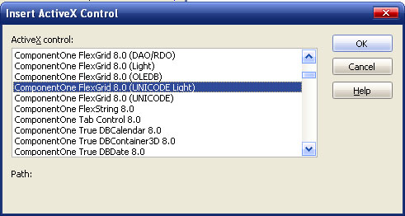
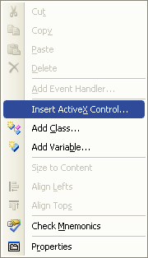
3.2 组件图举例
在Visual Studio 2008中插入列表组件

Slide 50
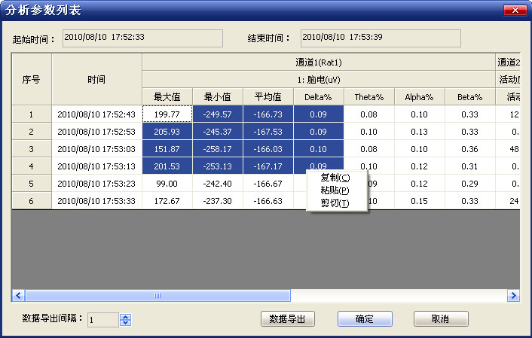
3.2.1 列表组件在程序中的效果
嵌入到对话框中的列表组件

Slide 51
3.3 组件图的应用
在以组件为基础的开发中，组件图为构架师提供了一个开始为解决方案建模的自然形式
组件图是不同开发小组有用的交流工具
组件图为开发者提供了系统的高层次架构视图
系统管理员可以利用组件图获得将运行于他们系统上的逻辑软件组件的早期视图

Slide 52
3.4 组件图的组成
组件图通常包括以下三个部分
组件
接口
关系

Slide 53
3.4.1 组件
组件（Component）是定义了良好接口的物理实现单元，它是系统中可以替换的部分
每个组件体现了系统设计中特定类的实现，良好定义的组件不直接依赖于其他组件，而依赖于组件所支持的接口

Slide 54
3.4.2 组件的表示
在UML图中，组件用一个左侧带有突出的两个小矩形的大矩形来表示
每个组件都必须有一个不同于其他组件的名称，包含在组件的内部
Component
组件在UML中的表示

Slide 55
3.4.2.1 组件的分类
组件可以分为以下三类：
配置组件（Deployment Componet）：配置组件是形成可执行文件的基础。包括动态链接库(dll)，执行文件(exe)，ActiveX控件以及JavaBeans等
工作产品组件（Work Product Component）：工作产品组件是配置组件的来源，例如数据文件或源代码
执行组件（Execution Component）：执行组件是最终可运行系统产生的运行结果

Slide 56
3.4.2.2 不同类型组件的表示
在UML组件图中，存在很多类型的组件，为了区分这些组件，我们可以在组件中加入构造型
《source》
《DLL》
Chart.cpp
Chart.dll
在组件中加入构造型

Slide 57
3.4.2.3 不同类型组件的表示变体
另一种表示组件类型的方式是使用组件变体
程序规范
程序体
包规范(.h)
包体(.cpp)
任务规范
任务体
数据库

Slide 58
3.4.3 关系
组件图中包含以下关系：依赖、泛化、关联和实现关系
从概念上理解，组件图可以算作一种特殊的类图，它重点描述系统的组件以及它们之间的关系
组件图表示了组件之间的依赖关系。每个组件实现一些接口，并使用另一些接口

Slide 59
3.4.4 组件图依赖关系的表示
组件图中的依赖关系使用虚线箭头表示
具有依赖关系的组件有以下一些性质：客户端组件依赖于提供者组件；
《database》
带有构造型的组件
Account
接口
Transactions
使用依赖
Update
一般的组件
ATM-GUI
实现依赖

Slide 60
3.4.5 组件图实例
信用卡代理
参与者
CreditCardChanges
《database》
TicketDB
提供者
付款
购买
状态
客户
团体票
TicketSeller
ManagerInterface
预定
个人票
监督员
KioskInterface
ClerkInterface
顾客
售票员
售票系统的组件图

Slide 61
4 部署图（Deployment View）
部署图（Deployment diagram）显示了运行软件系统的物理硬件，以及如何将软件部署到硬件上
部署图中可以包括包和子系统，他们将系统中的模型元素组织成更大的组块。部署图中还可以包含组件，这些组件运行于部署图的节点上

Slide 62
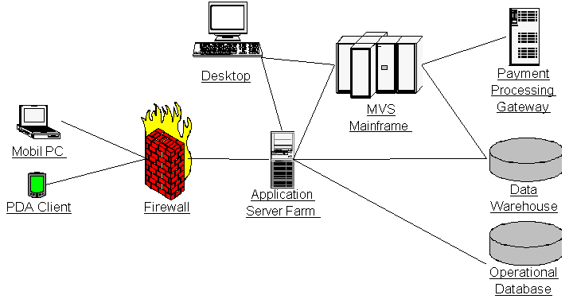
4.1 部署图的组成
部署图通常包含节点以及节点之间的关系
一个部署图实例

Slide 63
4.2 节点
节点是定义运行时的物理对象的类，它一般用于对执行处理或计算机的资源建模
节点包含两方面的内容：
能力：如计算能力，存储能力等
位置：部署的位置

Slide 64
4.2.1 节点与组件的比较
相同点 | 不同点
都有名字和关系 | 组件是参与系统执行的事物，而节点是执行组件的事物
都可以实例化 | 组件表示逻辑元素的物理包装，节点表示组件的物理配置
都可以参与交互 | 组件对应于软件，节点通常对应于硬件

Slide 65
4.2.2 节点的种类
在建模过程中，我们将节点分成两种类型：
处理器（Processor）：这是能够执行软件构件，具有计算能力的节点
设备（Device）：没有计算能力的节点，这些设备通常是通过其接口为外界提供某种服务，比如打印机，扫描仪等

Slide 66
4.2.3 节点种类示例
Server
Mouse
《Ethernet》
PC
Monitor
Modem
Keyboard
处理器节点和设备节点

Slide 67
4.2.4 节点的配置
部署图可以将节点和组件结合起来，以建模处理资源和软件实现之间的关系
Server
Server
Database
《Support》
SearchProgram
SearchProgram
驻留在节点上的组件
带有依赖关系的部署图

Slide 68
4.3 关系
从概念上讲，部署图也是一种类图，其描述了系统中的节点以及节点间的关系
部署图用关联关系表示各节点之间通信路径，表示为一条实线
部署图中的依赖关系使用虚线箭头表示，它通常用在部署图的组件和组件之间

Slide 69
5 作业
网上收集关于UML的文章，然后整理成500字的自己的认识体验

